Slide 1
Régimen autonómico en Nicaragua. Antecedentes, desafíos y oportunidades
Daniel Barrios A
Cientista Social e investigador

Slide 2
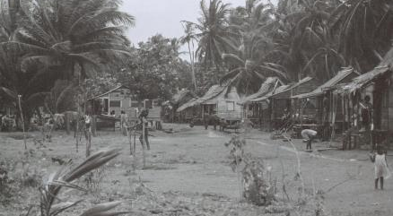
Para pensar en cierto orden:
1. El régimen de autonomía, sus orígenes y avances
2. Los desafíos
3. Oportunidades

Slide 3
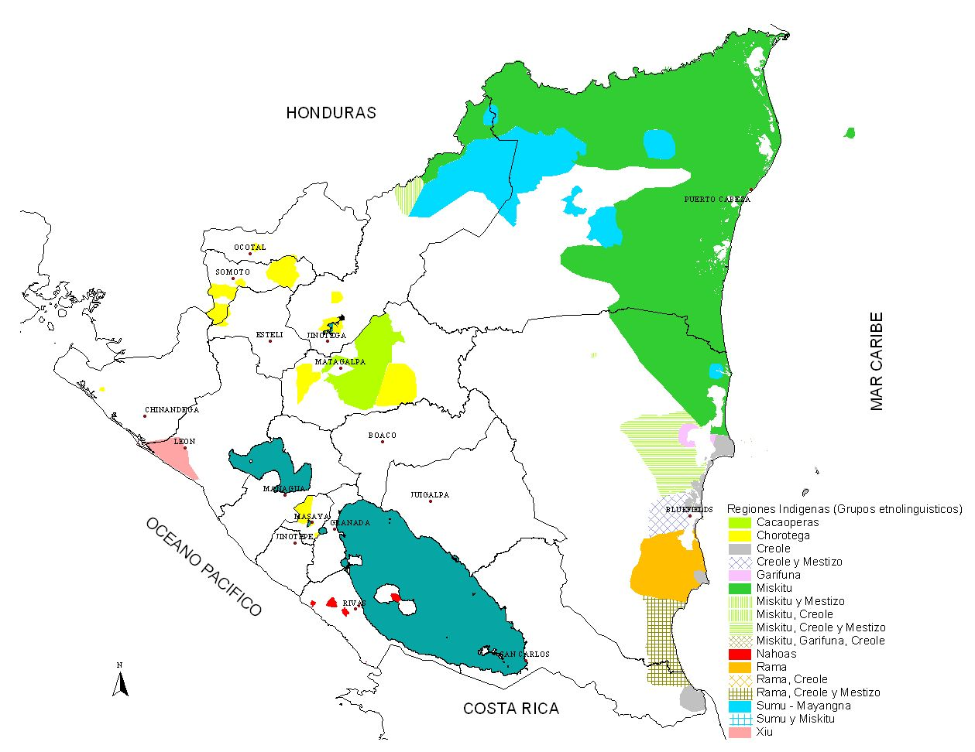
De quienes estamos hablando?
Notes:
Es la colectividad humana que mantiene una continuidad histórica con las sociedades anteriores a la Colonia cuyas condiciones sociales, culturales y económicas les distingue de otros sectores de la sociedad nacional y que están regidos total o parcialmente por sus propias costumbres y tradiciones.

Slide 4
Origenes
Un proceso de colonización no consumado
Un territorio, pueblos indígenas y afro-descendientes
Y mestizos (tras la anexión)
Un país con un Estado-nación en formación (1821)
La reserva de la Mosquitia (1860-1894)
La anexión de la Reserva de la Mosquitia (1894)

Slide 5
Origenes (cont)
Siglo XX, expansión capitalista
Presencia estatal
Cambios en la composición étnica
Nacionalismo indígena, sentido de identidad, sentido de pertenencia, justicia social y anti-racismo; no-discriminación;

Slide 6
Origenes (cont)
1979, cambios nacionales profundos
Fin de la dictadura de la familia Somoza
FSLN
Nacionalización de los RRNN
Organización de masas
MISURASATA, Organizacion propia (“no pueden haber dos vanguardias”)
La demanda territorial

Slide 7
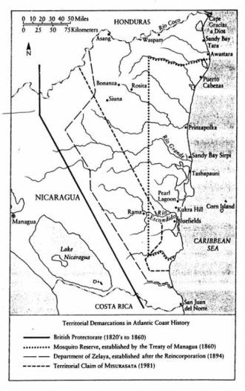
“Demarcaciones territoriales en la Costa Atlantica de Nicaragua” (Hale, 1994:3)

Slide 8
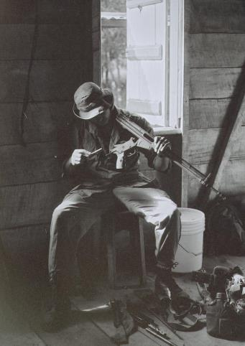
Origenes: Una rebelion en la Costa
Conflicto armado (1981-1985)
Negociaciones de paz
Autonomia (1987)
Modelo de desarrollo extractivo insostenible: basado en la explotación de recursos naturales.
Tendencia histórica para despojar a los pueblos indígenas de su patrimonio cultural y natural.

Slide 9
Régimen autonómico: Ordenamiento político- administrativo diferente.
Sistema Regional Autonómico
Gobiernos regionales autónomos
Gobiernos Municipales
Gobiernos territoriales y comunales

Slide 10
Ley 87, Ley de Autonomía
El primer paso para unir al pais
Gobiernos y Consejos regionales (45)
Derecho a la tierra comunal, organización e identidad
Uso y disfrute de los recursos naturales
Participación social y política
Sentido de pertenencia, Nicaragua es única e indivisible
Multiétnica

Slide 11
Los momentos históricos del régimen de autonomía
1987-1990: formulación, la paz y a esperanza
1990-1995: “el arranque” (expectativas, implementación, Universidades)
1996-2002: “a la defensa” (polarización política, control en los consejos, integración, desencanto)
2002-2005: un “respiro” (ley 445, reglamento de la Ley de autonomía, ley de educación, salud, etc.)
2006-2011: “si se puede, pero…” (titulación, expansión de servicios públicos en la Costa, control en los consejos);
2011--: “y ahora que”, (centralismo, contradicciones y desencanto, saneamiento, territorios)

Slide 12
HECHOS POLÍTICOS RELEVANTES EN LA COSTA CARIBE DURANTE LOS ÚLTIMOS 30 AÑOS
2007-2010 Gobierno titula 15 territorios a nombre de comunidades indígenas de la RAAN, RAAS y Jinotega
Nicaragua ratifica el Convenio 169 de la OIT y copatrocina la Delcaracion de la ONU sobre derechos de pueblos indigenas
2008 Gobierno anula títulos a nombre del Estado y emite nuevos a nombre de comunidades indígenas
2007 Gobierno titula cinco territorios indígenas, a nombre del Estado
2006 Acuerdo de Gobernabilidad
FSLN-YATAMA
1987 Aprobación de Ley de Autonomía. Reconoce derechos colectivos de pueblos indígenas y afro descendientes
2002 Aprobación de la Ley de Régimen de la Propiedad Comunal (…) o Ley 445
Consolida Sistema Regional de Autonomia
2001 CIDH falla a favor de la comunidad de Awas Tingni contra el Estado de Nicaragua
1980
1990
2000
201 0
Daniel Ortega
1985-1990
Violeta Barrios
1990-1997
Arnoldo Alemán
1997-2002
Enrique Bolaños.
2002-2007
Daniel Ortega
2007-2012

Slide 13
Los desafíos
Continuar avanzando en el ejercicio de la autonomía
Crear capacidades en los gobiernos territoriales
Cambios al modelo económico extractivo
Crecimiento, con dignidad, justicia social
Liderazgos juveniles
Construcción de un pensamiento político autonómico.
Mayor conciencia de sociedad multicultural.
Profundizar medidas para avanzar hacia un verdadero Estado multi- nacional y el ejercicio de formas de ciudadanía intercultural.

Slide 14
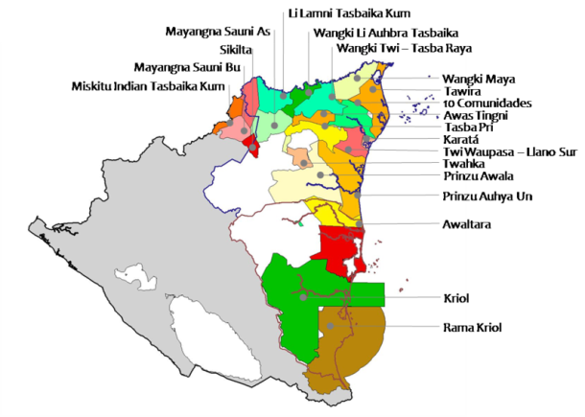
Extracción versus desarrollo equitativo (el desarrollo productivo, como debe proceder?)

Slide 15
Conclusiones e interrogantes
¿Cómo formular políticas y programas de Estado no solo “para” sino enmarcados en el sistema regional de autonomía y los derechos individuales y colectivos de pueblos indígenas y afro- descendientes?
¿ Cómo consolidar Instituciones autonómicas incluyentes (enfoque de equidad de género, interculturales e inter- generacionales)?
¿Cómo abordamos el tema de la nueva organización politico- administrativa creada a partir de la implementacion de la Ley 445 y el Convenio 169 de la OIT?
¿Cómo transitamos hacia un modelo de desarrollo incluyente y sostenible, especialmente ante las amenazas crecientes del cambio climático, escasez de recursos forestales, mineros y pesqueros en las Regiones Autónomas?
¿Cómo fortalecer la institucionalidad y gobernabilidad de una sociedad y Estado, excluyentes, frágiles para responder a los retos supra nacionales como tráficos ilegales de tierras, territorios, recursos forestales, marinos, personas y estupefacientes?
¿Cómo abordar las tensiones inter- étnicas y la convivencia intercultural y multi- étnica que caracteriza a la sociedad nicaragüense, en el marco de los derechos humanos?

